Slide 1
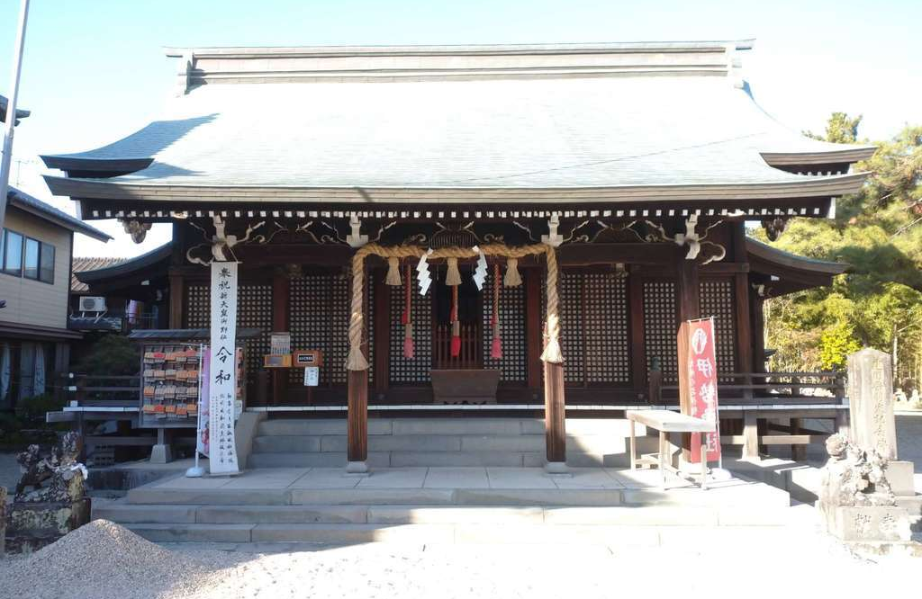

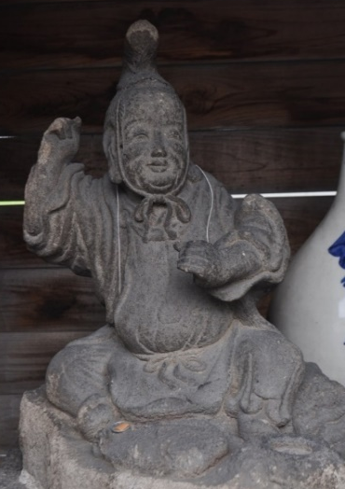
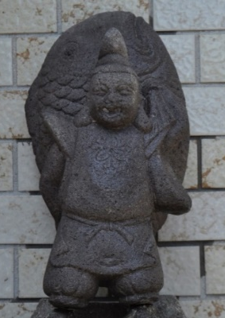
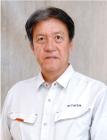
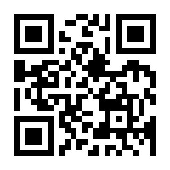
恵比須講座 佐賀の石像文化の世界
～伊勢町を石工さんとまち歩き～
１１月８日（土）
時間
10：00～11：30
集合場所
護国神社駐車場 （川原町8-15）
参加費
無 料
定員
先着２０名
お問い合わせ先 : 恵比須ステーション 0952-40-7137
住所 : 佐賀市呉服元町7-39
メール：ebisu@sagabai.com
講師紹介
恵比須DEまちづくりネットワーク代表
(有)下田石材 代表取締役 大曲英敏

